Slide 1

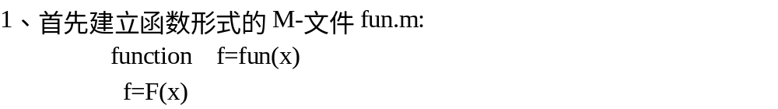
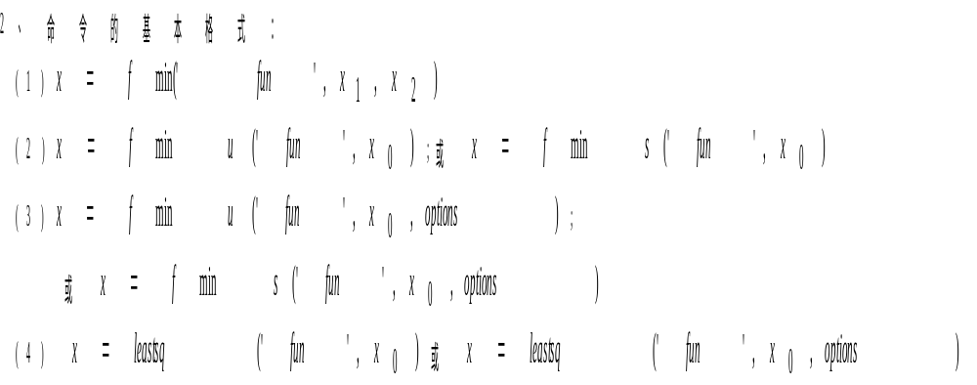
一、无约束优化问题

Slide 2
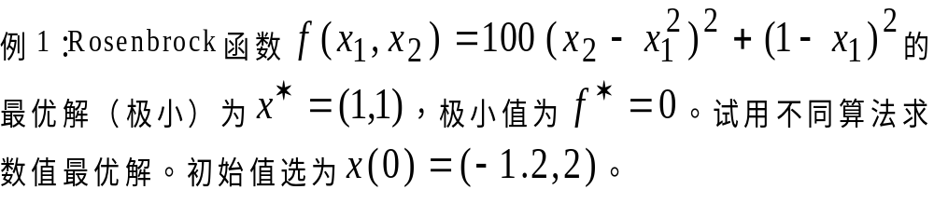
注：1）用于一元函数的无约束极小化问题，x1与x2分别为x的下界和上界；2）、3）用于多元函数的无约束极小化问题，x0为迭代的初值；命令fmin和fmins可直接定义函数F(x)，不一定非用m-文件，命令fminu必须先用m-文件定义函数F(x)；fmins是用单纯形法寻优。

Slide 3
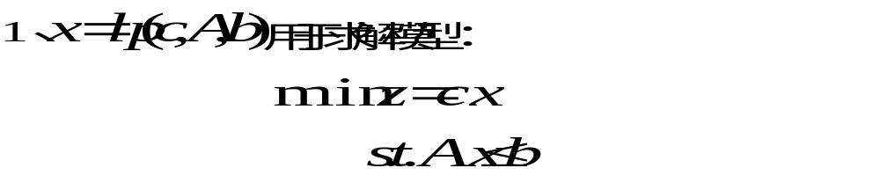
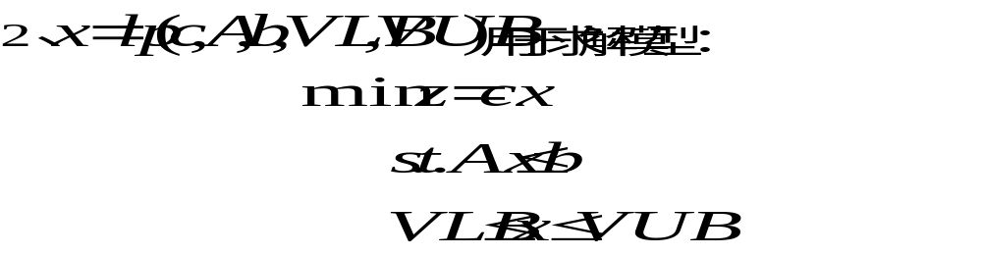
二、线性规划问题(linprog)

Slide 4
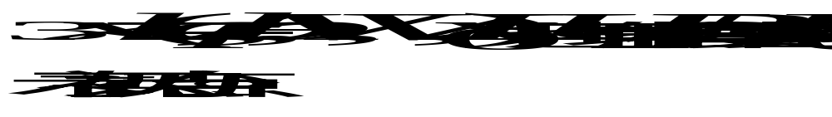

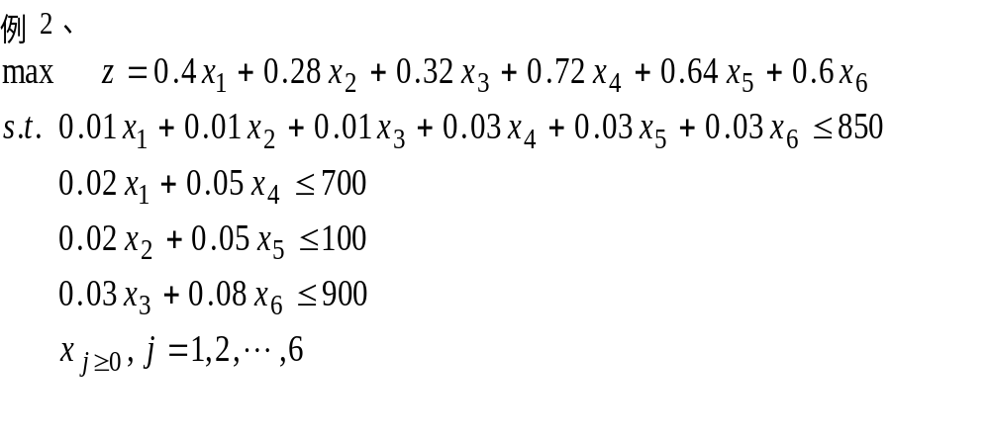

Slide 5

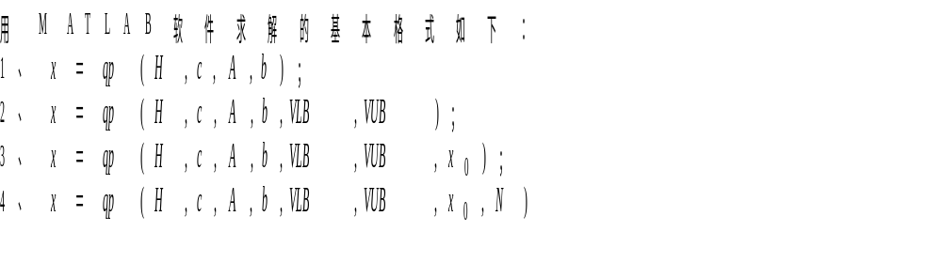
三、非线性规划问题(quadprog)

Slide 6
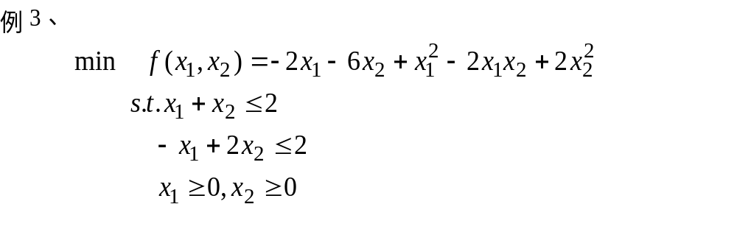

Slide 7
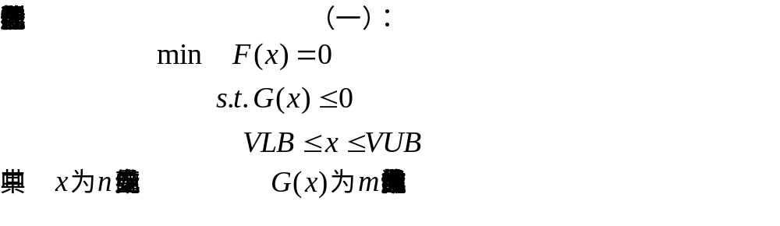
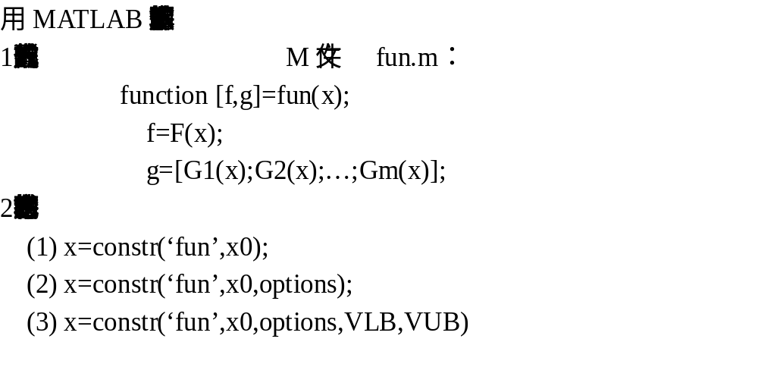

Slide 8
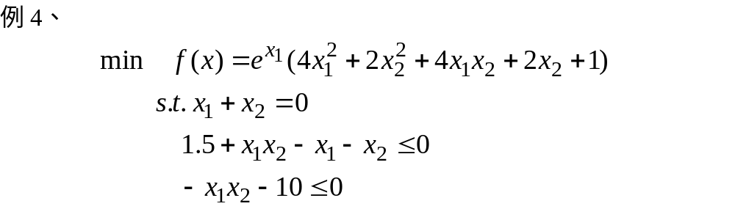


Slide 9
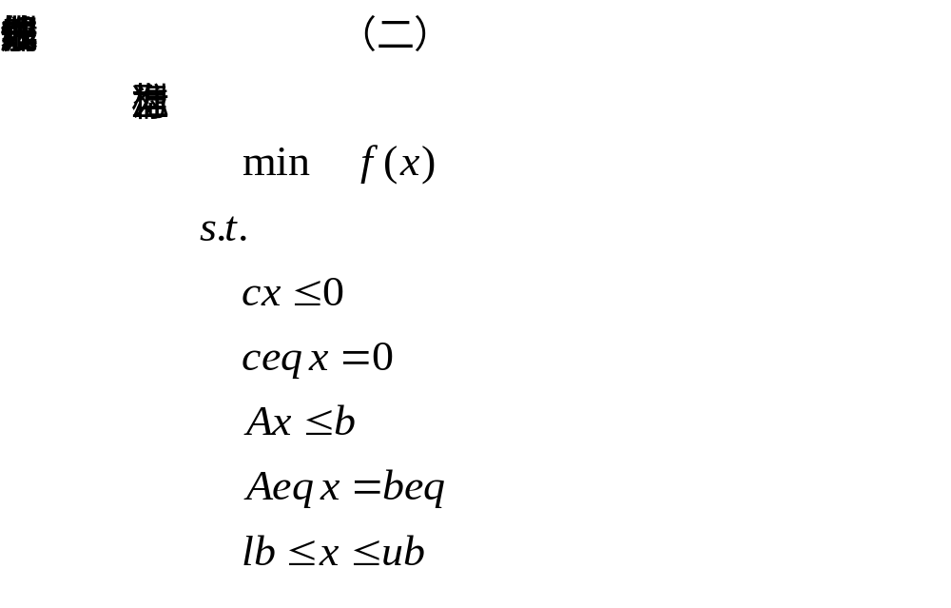

Slide 10
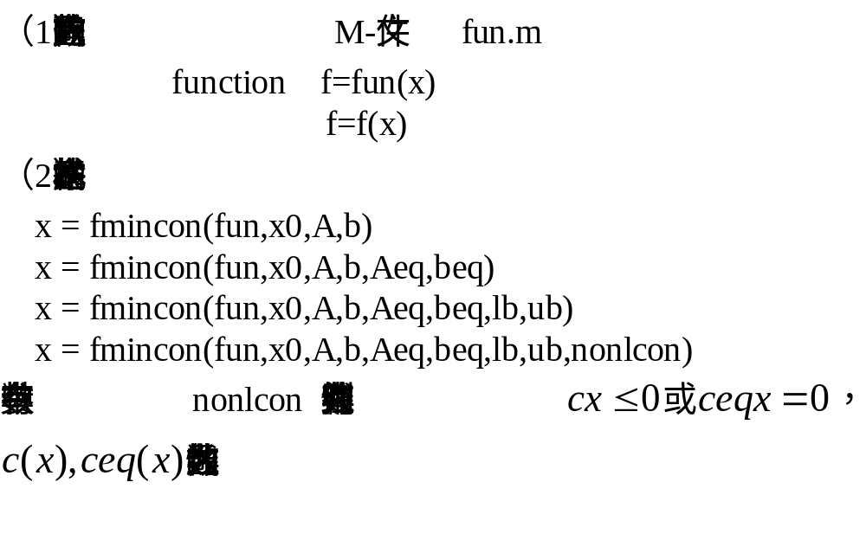

Slide 11
